Slide 1
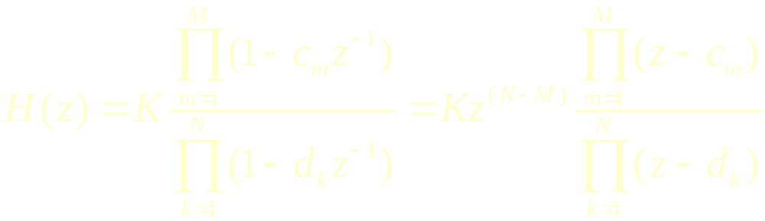
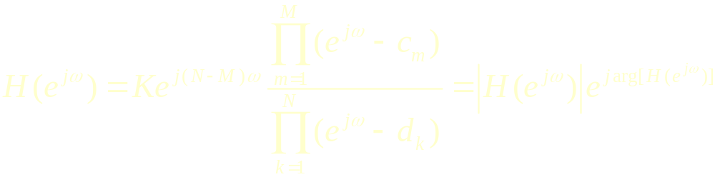
二、最小与最大相位延时系统、最小 与最大相位超前系统
LSI系统的系统函数：
频率响应：

Slide 2
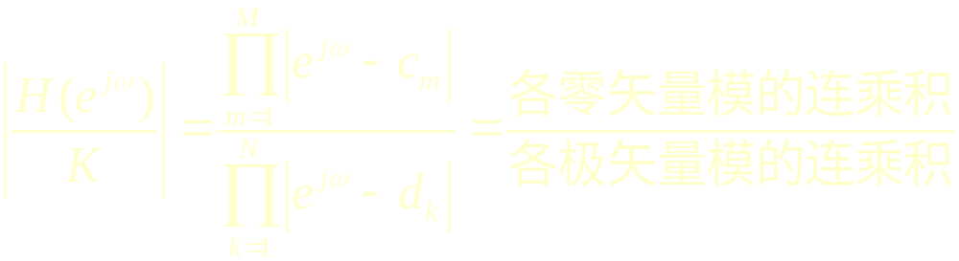
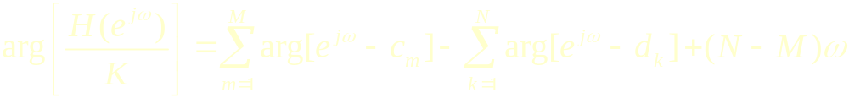
模：
相角：

Slide 3






当
位于单位圆内的零/极矢量角度变化为
位于单位圆外的零/极矢量角度变化为 0

Slide 4


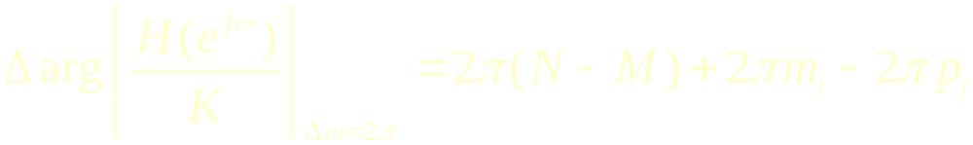
令：
单位圆内零点数为m_{i}
单位圆外的零点数为m_{o}
单位圆内的极点数为p_{i}
单位圆外的极点数为p_{o}
则：

Slide 5

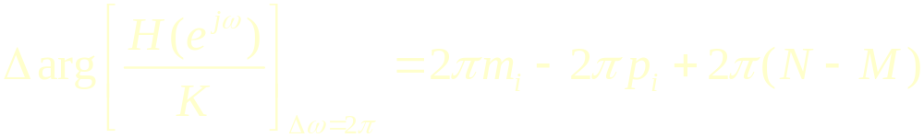






因果稳定系统
n < 0时，h(n) = 0
全部极点在单位圆内：p_{o} = 0，p_{i} = N
相位延时系统
1）全部零点在单位圆内：
为最小相位延时系统
2）全部零点在单位圆外：
为最大相位延时系统

Slide 6
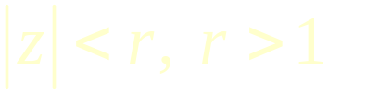



逆因果稳定系统
n > 0时，h(n) = 0
全部极点在单位圆外：p_{o} = N，p_{i} = 0
相位超前系统
1）全部零点在单位圆内：
为最大相位超前系统
2）全部零点在单位圆外：
为最小相位超前系统

Slide 7

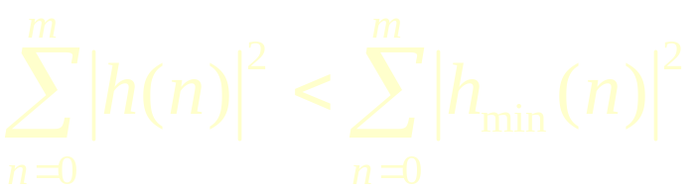

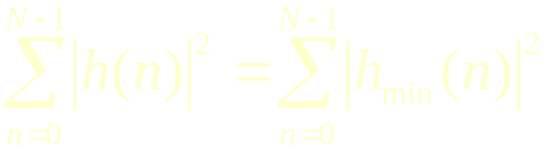


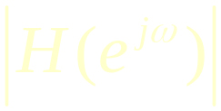

最小相位延时系统的性质
1）在 相同的系统中，具有最小的相位滞后
2）最小相位延时系统的能量集中在 n = 0 附近，
而总能量相同
3）最小相位序列的 最大：
4）在 相同的系统中， 唯一
5）级联一个全通系统，可以将一最小相位系统
转变成一相同幅度响应的非最小相位延时系统

